Slide 1

Классификация текстов
Основы обработки текстов

Slide 2
Постоянные запросы
Переход от информационно-поисковых систем к классификации текста:
Допустим есть потребность мониторинга, скажем:
Беспорядки в дельте Нигера
Вы хотите периодически запускать соответствующий запрос, чтобы находить новые новостные статьи по этой теме
Вам будут направляться вновь найденные документы
То есть речь идет не о ранжировании, а о классификации (релевантный против нерелевантного)
Такие запросы называются постоянными запросами
Долгое время использовались “information professionals” (https://en.wikipedia.org/wiki/Information_professional)
Современная массовая реализация - Google Alerts
Постоянные запросы - это текстовые классификаторы (написанные от руки)

Slide 3
Фильтрация спама
From: "" <takworlld@hotmail.com>
Subject: real estate is the only way... gem oalvgkay
Anyone can buy real estate with no money down
Stop paying rent TODAY !
There is no need to spend hundreds or even thousands for similar courses
I am 22 years old and I have already purchased 6 properties using the
methods outlined in this truly INCREDIBLE ebook.
Change your life NOW !
=================================================
Click Below to order:
http://www.wholesaledaily.com/sales/nmd.htm
=================================================

Slide 4
Категоризация / Классификация
Дано:
Представление документа d
Задача: как представить текстовые документы?
Обычно используется пространство высокой размерности — мешок слов
Фиксированный набор классов: C = {c₁, c₂,…, c_{J}}
Определить:
Категорию документа d: γ(d)∈С, где γ(d) является классификационной функцией
Мы хотим построить классификатор ("классифицирующие функции").

Slide 5
Классификация документов
“planning
language
proof
intelligence”
Test
Data:
(AI)
(Programming)
(HCI)
Classes:
ML
Planning
Semantics
Garb.Coll.
Multimedia
GUI
Training
Data:
learning
intelligence
algorithm
reinforcement
network...
planning
temporal
reasoning
plan
language...
programming
semantics
language
proof...
garbage
collection
memory
optimization
region...
...
...

Slide 6
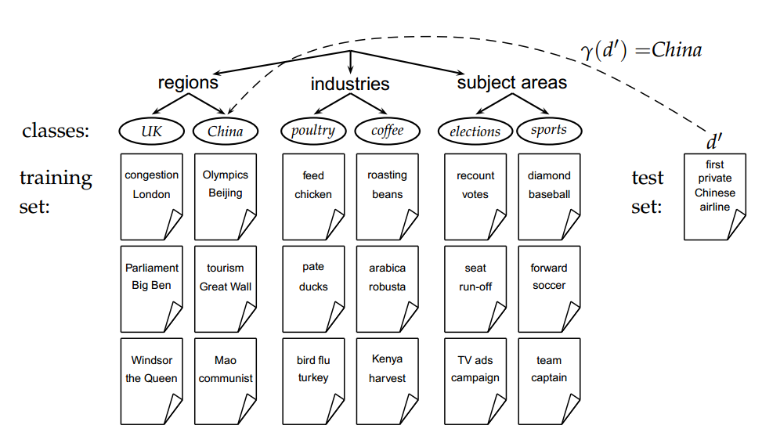
Классификация документов

Slide 7

Методы классификации

Slide 8
Ручная классификация
Использовалась ранними версиями Yahoo! И другими сервисами (Looksmart, About.com, Open Directory Project, PubMed)
Точная, когда работу выполняют эксперты
Непротиворечивая, когда задача небольшая как и команда проекта
Трудно масштабируется и дорого обходится
Значит нам нужны автоматические методы классификации для больших задач.

Slide 9
Классификаторы, основанные на ручных правилах
Один метод, используемый информационными агентствами, разведывательными службами и др.
Широко применяется в государственных учреждениях и компаниях.
Существуют IDE для написания таких правил.
Автоматизированные классификаторы с ручными правилами
Коммерческие системы имеют сложный язык запросов.
Высокая точность возможна, если правило было разработано и проверено экспертом.
Создание и поддержание этих правил дорого стоит.

Slide 10
Topic Information Server от Verity
Фирма Verity создала интеллектуальных агентов для выборки текстов.
Фирма Verity (Маунтин-Вью, шт. Калифорния) выпустила систему выборки текстовых документов, выполненную на базе новой архитектуры. Для автоматизации операций поиска в базах данных она использует настраиваемых информационных агентов.
Система Topic Information Server, работающая со всеми основными операционными системами, предназначена для поиска документов, хранящихся в разных форматах.
"Мы применяем Topic фирмы Verity для работы с технической документацией по химической технологии, электронной почтой и другими видами документов, - говорит Чарльз Бауг, директор по экспертным системам фирмы Cisco Systems (Сан-Хосе, шт. Калифорния). - Мы намерены внедрить архитектуру клиент-сервер и хотим соединить ее непосредственно с нашим сервером Worldwide Web".
https://www.itweek.ru/themes/detail.php?ID=77505

Slide 11
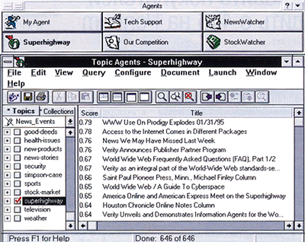
Topic Information Server от Verity
"Topic не только поддерживает гиперсвязи, что удобно для небольших документов, но и помогает в поиске специфической информации среди множества документов большого объема", - продолжил Бауг.
По его словам, Cisco будет применять этот продукт не только для поиска в локальной сети, но и сети масштаба предприятия, а также и при работе с документацией на CD-ROM.
По мнению специалистов, автоматический поиск информации - перспективное направление для разработок. "Чем выше степень автоматизации подобных агентов поиска, тем интенсивнее они будут применяться. В прошлом продукты фирмы Verity еще требовали серьезной настройки, - полагает Линда Майерз-Тирни, аналитик из IDC (Фрсймингхем, шт. Массачусетс). - Электронные издания по мере коммерциализации Internet станут очень эффективными, но прежде, чем это произойдет, электронная информация должна стать легкодоступной для управления и сортировки", - продолжила Майерз-Тирни.

Slide 12
Topic Information Server от Verity
Для пользователей интегрирующие издательские технологии чрезвычайно важны. Например, Cisco в настоящее время оценивает преимущества еще одной возможности в архитектуре Topic - ее интеграции с многоплатформной системой издания электронных документов Acrobat фирмы Adobe Systems. С помощью Topic пользователи смогут распространять документы в универсальном формате Adobe PDF (Portable Document Format), а также делить файлы PDF и передавать их частями, ускоряя таким образом процесс выборки крупных документов, хранящихся в этом формате.
"Это удобный способ получения информации, например для нашего отдела сбыта", - говорит Бауг.
Topic Information Server 1.0 поставляется за $14995. Первоначальная стоимость версии для World-Wide Web - $7995. Topic Agents for Windows стоит $95, a Topic Agents for Mosaic и Lotus Notes начнут поставляться во втором квартале по цене до $100. Комплект разработчика стоит $4950.
Лайза Нэдайл | 29.05.1995

Slide 13
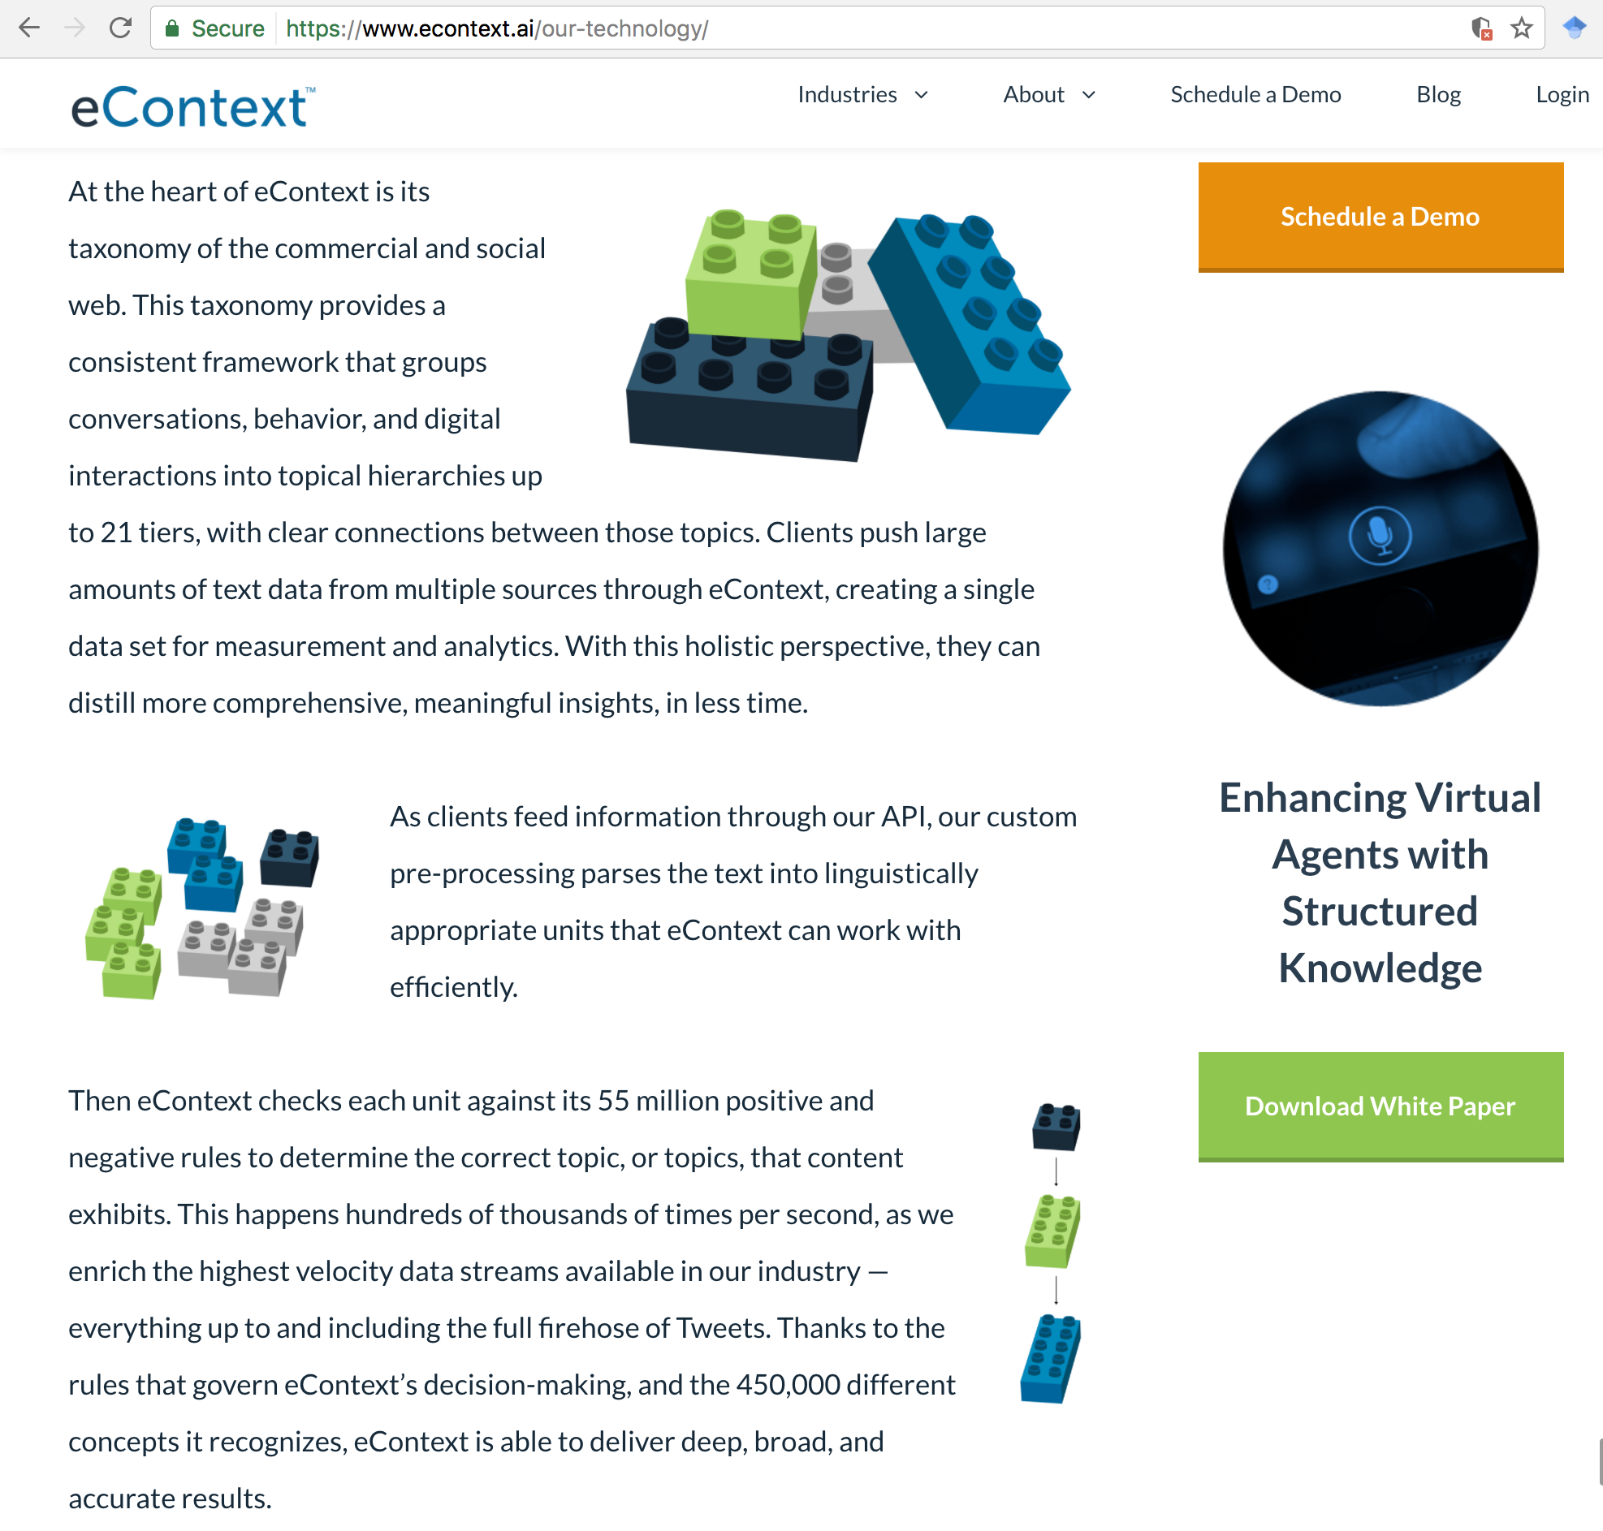
eContext

Slide 14
eContext
Отрасли: Розничная торговля, издательское дело, социальные сети, машинное обучение.
Преимущество: низкое потребление ресурсов, высокая скорость!
Таксономия eContext разрабатывается реальными людьми, которые классифицируют текст так, как это делают люди, принимая во внимание языковые нюансы, контекстуальные значения, шутки и особенности поп-культуры, влияющие на смысл.
Мы создали таксономию глубиной в 21 уровень с 450 000 категориями и 55 миллионами словарных правил.

Slide 15
Методы классификации: Обучение с учителем
Дано:
Документ d
Фиксированный набор классов: C = {c₁, c₂,…, c_{J}}
Обучающее множество D документов каждый с меткой в C
Определить:
Метод обучения или алгоритм, позволяющий нам научиться строить классификатор γ
Для тестового документа d мы присваиваем ему класс γ(d)∈C.

Slide 16
Методы классификации: Обучение с учителем
Простые и распространенные алгоритмы:
Байесовский классификатор (naive Bayes)
K ближайших соседей (простые, мощные)
SVM (чаще более эффективные)
Деревья решений → случайный лес → градиентно-бустированные деревья решений (например, XGBoost)
и другие методы…
Недостатки: необходимы размеченные вручную данные
Но наборы данных могут создаваться непрофессионалами
Многие коммерческие системы используют смесь методов

Slide 17
Признаки
Алгоритмы обучения с учителем могут использовать любые признаки:
URL, адрес электронной почты, пунктуация, заглавные буквы, словари, сетевые особенности
В простейшем представлении "мешок слов":
Мы используем только словоформы
Используем все слова в тексте (не подмножество)

Slide 18
Представление "мешок слов"
I love this movie! It's sweet, but with satirical humor. The dialogue is great and the adventure scenes are fun… It manages to be whimsical and romantic while laughing at the conventions of the fairy tale genre. I would recommend it to just about anyone. I've seen it several times, and I'm always happy to see it again whenever I have a friend who hasn't seen it yet.
γ(
)=c

Slide 19
Представление "мешок слов"
great | 2
love | 2
recommend | 1
laugh | 1
happy | 1
... | ...
γ(
)=c

Slide 20
Отбор признаков: Зачем?
Корпуса текстов содержат большое количество признаков
От 10 000 до 1 000 000 уникальных слов и больше
Выбор признаков может сделать возможным использование конкретного классификатора
Некоторые классификаторы не справляются с миллионом признаков
Сокращает время обучения
Время обучения некоторых методов квадратично или хуже зависит от числа признаков
Уменьшает размеры моделей и ускоряет выполнение
Может повысить обобщаемость (производительность)
Устраняет шумовые признаки
Предотвращает переобучение

Slide 21
Отбор признаков
Самый простой метод отбора признаков:
Просто используйте наиболее часто встречающиеся термины
Без особого обоснования
Интуитивно понятно почему это работает
Они являются словами, которые можно хорошо оценить и которые чаще всего используются в качестве доказательств
На практике это дает результат в 90% от качества лучших методов
Более умный отбор признаков:
хи-квадрат и другие

Slide 22


Naive Bayes
Вероятность того, что документ d относится к классу c:
P(t_{k}|c) показатель того, насколько t_{k} свидетельствует о том, что c является правильным классом.
При классификации текста наша цель - найти наилучший класс для документа. Наилучший класс в классификации NB - это наиболее вероятный или максимальный апостериорный (картографический) класс c:

Slide 23



Naive Bayes
Классифицируем на основе предварительного веса класса и условного параметра для того чтобы учесть вклад каждого слова:
Обучение осуществляется путем подсчета и деления:
Можно добавить сглаживание…

Slide 24
Apache SpamAssassin
Признаки спама (Байесовский подход)
Упоминания: Generic Viagra
Регулярное выражение: миллионы ($ $$NN,NNN,NNN.NN)
Фраза: впечатлить девушку
Фраза: престижные непризнанные университеты
Отправлено с адреса, начинающегося с нескольких чисел
Заголовок написан прописными буквами
HTML содержит низкий коэффициент соотношения текста к площади изображений
Повторение IP-адреса в черном списке, см. http://www.mail-abuse.com/enduserinfo_rbl.html

Slide 25
Naive Bayes не такой уж и наивный
Очень быстрое обучение и тестирование (по сути, просто подсчет слов)
Низкие требования к хранилищу данных
Очень эффективен в областях со многими одинаково важными признаками
Более устойчив к нерелевантным функциям, чем многие методы обучения
Нерелевантные функции устраняются, не влияя на результаты

Slide 26
Оценка категоризации
Оценка должна проводиться на тестовом наборе данных, независимом от обучающих данных
Иногда используется кросс-валидация (усреднение результатов по нескольким выборкам обучающего и тестового набора)
Легко переобучиться

Slide 27
Оценка категоризации
Метрики: precision, recall, F1, classification accuracy
Classification accuracy: r/n где n - общее количество тестовых документов, а r - количество правильно классифицированных тестовых документов

Slide 28
Вспомним представление пространства вектора
Каждый документ представлен вектором, одним компонентом для каждого термина (слова).
Обычно нормализуют векторы до единичной длины.
Высокомерностное векторное пространство:
Термины являются осями
10 000+ измерений, иногда даже 100 000+
Документы представлены в пространстве векторами
Как мы можем проводить классификацию в таком пространстве?

Slide 29
Классификация с использованием векторного пространства
Векторное пространство представляет собой совокупность точек (эквивалентно векторам), соответствующих обучающему набору.
Основная предпосылка 1: Документы одной категории образуют непрерывную область пространства.
Предпосылка 2: Документы разных категорий не перекрываются (или почти не пересекаются).
Задача построения классификатора заключается в построении поверхностей, определяющих границы классов в пространстве.

Slide 30
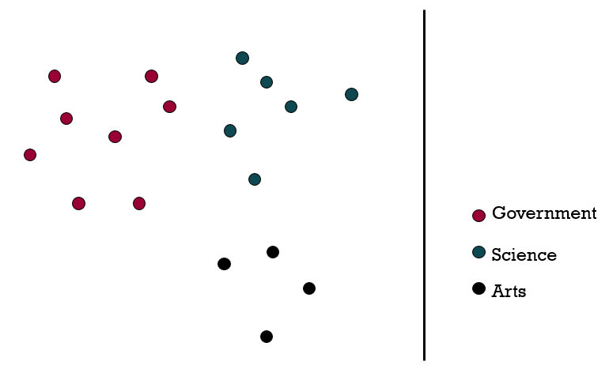
Документы в векторном пространстве

Slide 31
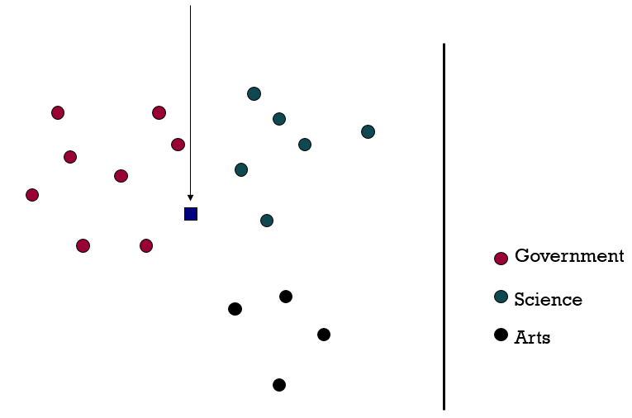
Документы в векторном пространстве

Slide 32
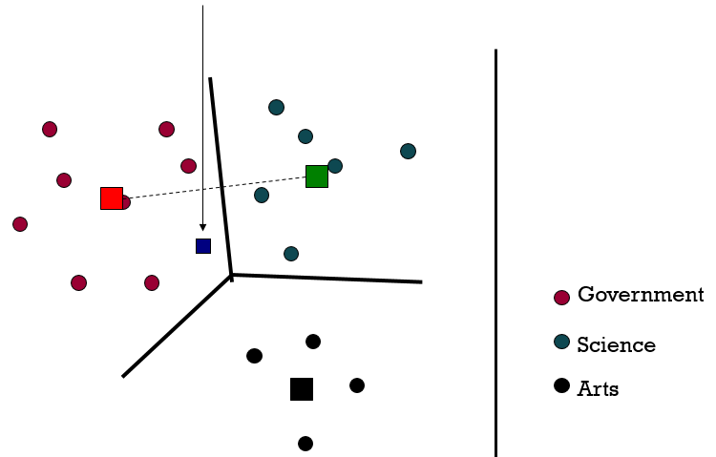
Документы в векторном пространстве

Slide 33

Центроид класса
Где D_{c} — множество всех документов, принадлежащих классу c, а v(d) — векторное представление документа d.
Обратите внимание, что центроид в общем случае не будет единичным вектором, даже если входные данные были нормированы.

Slide 34
Rocchio-классификация
Rocchio-классификация - это метод машинного обучения, используемый для классификации текстов, основанный на построении прототипа (центроида) для каждого класса. Вектор класса формируется как среднее арифметическое векторов документов (обычно TF-IDF) с учетом положительных и отрицательных примеров. Новый документ классифицируется по близости (например, косинусной) к центроидам.

Slide 35
Rocchio-классификация
Формирует простое представительство для каждой категории: центроид-прототип.
Классификация: ближайший прототип/центроид
Это не гарантирует согласованность классификаций с заданными обучающими данными
Почему?

Slide 36

Линейный классификатор Rocchio
Линия или гиперплоскость определяется уравнением:
$$\sum_{i=1}^{M}{w_{i}}d_{i}=θ$$
Для классификации по Rocchio:

Slide 37
Приложение линейного классификатора
Class: “interest”
Примеры значений линейного классификатора
Чтобы классифицировать, найдем скалярное произведение вектора признаков и весов.
0.70 prime
0.67 rate
0.63 interest
0.60 rates
0.46 discount
0.43 bundesbank
−0.71 dlrs
−0.35 world
−0.33 sees
−0.25 year
−0.24 group
−0.24 dlr

Slide 38
Приложение линейного классификатора
Редко используемая за пределами текстовой классификации
Она довольно эффективно использовалась для классификации текстов
Но в целом хуже, чем наивный байесовский метод
Опять же, проста в обучении и тестировании документов

Slide 39
k-ближайших соседей (KNN)
Чтобы классифицировать документ d:
Определите окрестность k-ближайших соседей d.
Выберите большинство меток класса среди этих соседей.

Slide 40
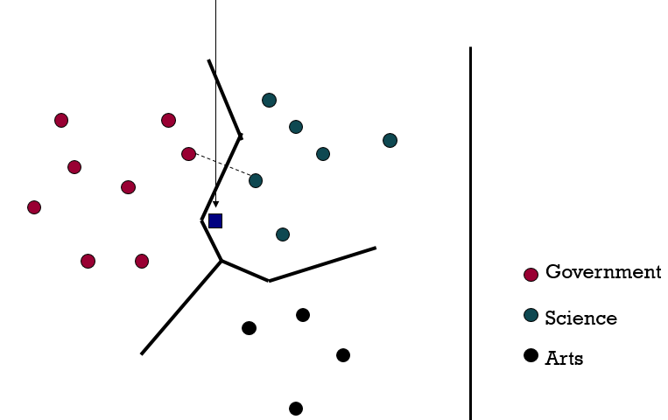
k-ближайших соседей (KNN)
Test Document = Science

Slide 41
k-ближайших соседей (KNN)
Случай ближайшего соседа (1NN)
Найти ближайшую точку и присвоить ей категорию ближайшей точки.
Проблемы метода 1NN:
Выброс.
Шум (ошибка) в метке класса единственного примера.
Более надежный вариант: найдем k примеров и вернем доминирующую категорию среди этих k.
Обычно k выбирается нечетным числом, чтобы избежать равенства голосов; наиболее распространены значения 3 и 5.

Slide 42
k-ближайших соседей (KNN)
Простой поиск ближайших соседей требует линейного поиска по |D| документам в коллекции.
Но определение k ближайших соседей аналогично определению k наилучших результатов поиска с использованием тестового документа в качестве запроса к базе данных обучающих документов.
Для поиска k ближайших соседей используйте стандартные методы инвертированного индекса векторного пространства.
Время тестирования: O(B|V_{t}|), где B - среднее количество документов, в которых встречается слово из тестового документа.
Обычно B << |D|

Slide 43
Аномалии Rocchio
Прототипные модели имеют проблемы с полиморфными (дизъюнктивными) категориями.

Slide 44
Аномалии Rocchio
Прототипные модели представляют классы с помощью центральных представителей (прототипов), таких как центроиды или средние значения признаков, характерные для группы документов внутри класса. Например, в задаче классификации текстов документы определенной категории группируются вокруг своего центра («среднего представителя»).
Полиморфизм в данном контексте относится к ситуации, когда объекты одной категории сильно различаются между собой и принадлежат разным кластерам в пространстве признаков. Другими словами, такие категории состоят из множества отдельных подгрупп (субкатегорий), каждая из которых имеет собственное распределение признаков.

Slide 45
Аномалии Rocchio
Например, рассмотрим категорию фильмов:
Подгруппа 1: романтические комедии
Подгруппа 2: научно-фантастические фильмы
Подгруппа 3: исторические драмы
Эти три типа фильмов совершенно разные по сюжету, стилю повествования и другим характеристикам, однако все они относятся к общей категории «фильмов».

Slide 46
Аномалии Rocchio
Проблема полиморфизма
Поскольку прототипные модели основаны на одном центральном представителе, они сталкиваются с трудностью, когда пытаются описать категорию, состоящую из существенно различающихся подгрупп. Центральный представитель оказывается средним значением, которое слабо отражает реальную структуру категории, особенно если различия между подгруппами велики.
Таким образом, попытка применить одну центральную точку (прототип) для описания всей категории приведет к ошибочным результатам классификации, поскольку отдельные подкластеры будут плохо распознаваться моделью.
Итог: прототипные модели подходят для однородных категорий, но испытывают трудности с полиморфными категориями, которые включают разнородные подгруппы.

Slide 47
Метод ближайших соседей, как правило, лучше справляется с полиморфными категориями, чем Rocchio/NB.

Slide 48
Смещение и дисперсия
Подумайте о том, как спросить ботаника: является ли объект деревом?
Слишком большая дисперсия, низкое смещение
Наш ботаник просто запоминает, поэтому всегда скажет “нет” новому объекту (например, отличается по количеству листьев)
Низкая дисперсия, высокое смещение
Ленивый ботаник
Говорит “да”, если объект зеленый
Нам нужна золотая середина

Slide 49
Параметрические индексы и индексы зон (Parametric and Zone Indexes)
Компромисс между смещением и дисперсией.
Дисперсия ≈ емкость.
kNN имеет высокую дисперсию и низкое смещение.
Бесконечная память.
Rocchio/NB имеет низкую дисперсию и высокое смещение.
Линейная поверхность принятия решений между классами.
В статистике и машинном обучении компромисс между смещением и дисперсией описывает взаимосвязь между сложностью модели и точностью ее прогнозов.

Slide 50
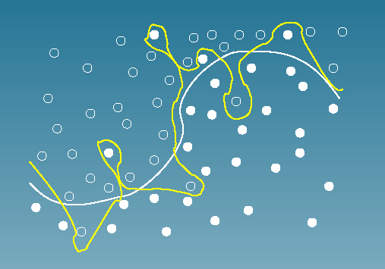
Смещение vs дисперсия
Выберите правильную модель

Slide 51
Резюме
Представления признаков текстов обычно имеют очень высокую размерность.
Проклятие размерности
Алгоритмы с высоким смещением (bias) обычно лучше работают в пространствах высокой размерности.
Они предотвращают переобучение
Обобщают лучше
Для большинства задач текстовой классификации имеется много значимых признаков и много незначимых.

Slide 52
Резюме
Какой классификатор выбрать для конкретной задачи текстовой классификации?
Существует ли оптимальный метод обучения для всех задач текстовой классификации?
Нет, потому что существует компромисс между смещением и дисперсией.
Факторы, которые следует учитывать:
Сколько тренировочных данных доступно?
Насколько проста/сложна проблема? (линейная граница принятия решения против нелинейной)
Насколько зашумлены данные?
Насколько стабильна задача во времени?
Для нестабильной задачи лучше использовать простой и робастный классификатор.

Slide 53


Спасибо за внимание!
Сергей Ткаченко
SNTkachenko@kantiana.ru

